Slide 1

Administration & Sécurité des Systèmes d’Exploitation
Année Universitaire
2022-2023

Slide 2
Chapitre IV : Gestion des disques

Slide 3
Objectifs
Concevoir le plan de partitionnement des disques d'un système Linux.
Formater des partitions et Gérer les systèmes de fichiers.
Contrôler le montage et le démontage d'un système de fichiers.
Gérer les quotas disque.
3

Slide 4
Plan
Introduction : Concepts de Base
FHS : File Hierarchy Standard
Système de Gestion de Fichiers
Partitionnement des disques
Gestion des quotas

Slide 5
Introduction : Concepts de Base

Slide 6
Ficher
Fichier sous Linux :
est désigné par un nom
possède une unique inode (contient certaines informations concernant le fichier).
Possède les fonctionnalités suivantes :
Ouverture
Fermeture
Lecture (consultation)
Ecriture (modification)
Peut être de type :
ordinaire (ou "normal") (-)
répertoire (d)
lien symbolique (l)

Slide 7
Inode
Index
Node
Noeud d’index
Est une structure de données contenant des informations concernant les fichiers stockés dans les systèmes de fichiers
À chaque fichier correspond une inode unique avec un numéro d'inode unique dans le système de fichiers dans lequel il réside.

Slide 8
Inode
Les inodes peuvent, selon le système de fichiers, contenir des informations concernant le fichier:
Numéro d’inode,
Propriétaire,
Groupe propriétaire,
Droits d'accès,
Taille en octets,
Type,
Horodatage: date de création, date de modification
Nombre de liens physiques, etc

Slide 9
Inode
Les inodes contiennent notamment les métadonnées des fichiers, et en particulier celles concernant les droits d'accès.
Pour afficher le numéro d'inode d'un fichier « toto », on utilise la commande.
La quantité d'inodes (généralement déterminée lors du formatage et dépendant de la taille de la partition) indique le nombre maximum de fichiers que le système de fichiers peut contenir.

Slide 10
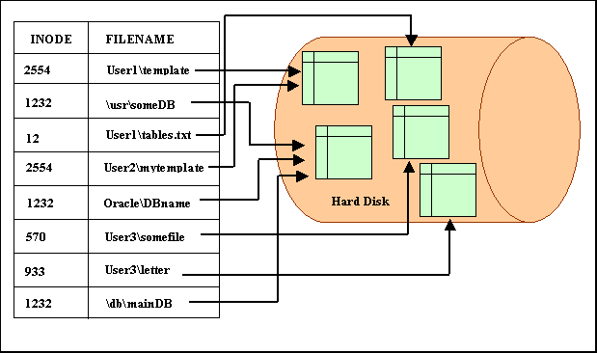
Inode

Slide 11
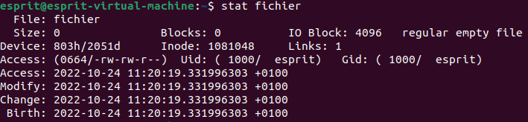
Inode
La commande ls –i affiche le numéro d’inode d’un fichier
La commande stat affiche des informations détaillées sur un fichier.

Slide 12

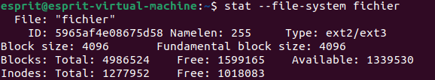
Inode
Commandes ls –i & df -i
Commandes stat

Slide 13
FHS

Slide 14
FHS
FHS : File Hierarchy System définit l'arborescence (la répartition logique des fichiers), et le contenu des principaux répertoires des systèmes de fichiers des systèmes d'exploitation GNU/Linux.
FHS a pour objectif de proposer la normalisation de l'organisation de système de fichiers pour les systèmes Unix.
FHS définit les noms, emplacements, et permissions pour de nombreux types de fichiers et répertoires.

Slide 15
FHS
Répertoire | Description
bin | Programmes utilisateur essentiels (nécessaires au démarrage du système)
boot | Fichiers nécessaires au chargement de Linux (bootloader, initrd, noyau)
dev | Fichiers spéciaux offrant l'accès aux périphériques
etc | Configuration du système et des services
home | Répertoires personnels de tous les utilisateurs
lib | Librairies partagées essentielles (nécessaires au démarrage du système)
mnt | Points de montage temporaires (cdrom, floppy, etc.)
proc | Systèmes de fichiers virtuels permettant d'accéder aux structures internes du noyau
root | Répertoire principal de l'utilisateur root
sbin | Exécutables système essentiels (nécessaires au démarrage du système)
tmp | Stockage de fichiers temporaires
usr | Arborescence contenant la plupart des fichiers des applications
var | Données vivantes du système et des applications
media | Point de montage d’un support amovible
opt | Paquetages des logiciels et des applications ajoutées

Slide 16
Système de fichiers

Slide 17
Système de fichiers
Un système de fichiers est un programme qui permet de stocker, lire et manipuler des données sur un lecteur block (Disque dur, DVD, etc).
Les systèmes de fichiers sont la seule manière efficace d'accéder au contenu des lecteurs block.
Un système de fichiers maintient la structure interne des données (meta-data)‏ qui fait que les données restent organisées et accessibles.

Slide 18
Structure d’un système de fichiers
La structure d'un système de fichiers est définie par trois entités :
Superbloc : contient toutes les informations concernant le système de fichier (meta-données) telles que la taille totale de système de fichier, le nombre de blocs libres, la taille d’un bloc de données, etc.
Table des inodes : contient la liste des inodes des fichiers.
Blocs de données : contiennent les fichiers réguliers (données) et répertoires.

Slide 19
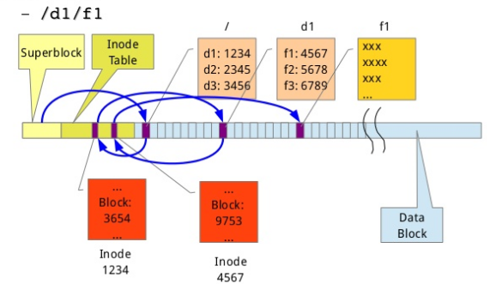
Structure d’un système de fichiers

Slide 20
Types des systèmes de fichiers
ext2: Ancien et très stable, il fonctionne pour des fichiers dont la taille est supérieurs à ~2-3K
ext3: Extension journalisée de ext2
ext4: Successeur de ext3
reiserfs: Système de fichiers journalisé, plus performant pour les fichiers de petite taille (internet)
XFS: Système de fichiers journalisé; permet d’optimiser la manipulation des très gros fichiers, de plus de 9 ExaBytes (9'000'000'000 GigaBytes)
JFS: Système de fichiers journalisé créé par IBM
FAT32 et NTFS: Système de fichiers Windows

Slide 21
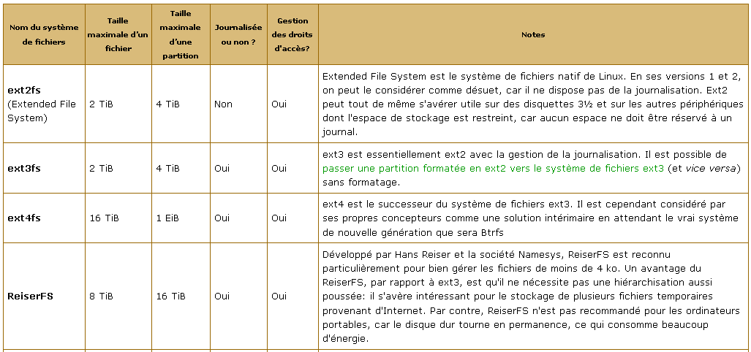
Types des systèmes de fichiers

Slide 22
Journalisation
Un journal est la partie d'un système de fichiers journalisé qui trace les opérations d'écriture tant qu'elles ne sont pas terminées et cela en vue de garantir l'intégrité des données en cas d'arrêt brutal.
L'intérêt est de pouvoir plus facilement et plus rapidement récupérer les données en cas d'arrêt brutal du système d'exploitation (coupure d'alimentation, plantage du système, etc.), alors que les partitions n'ont pas été correctement synchronisées et démontées.

Slide 23
Créer des partitions /Systèmes de fichiers

Slide 24
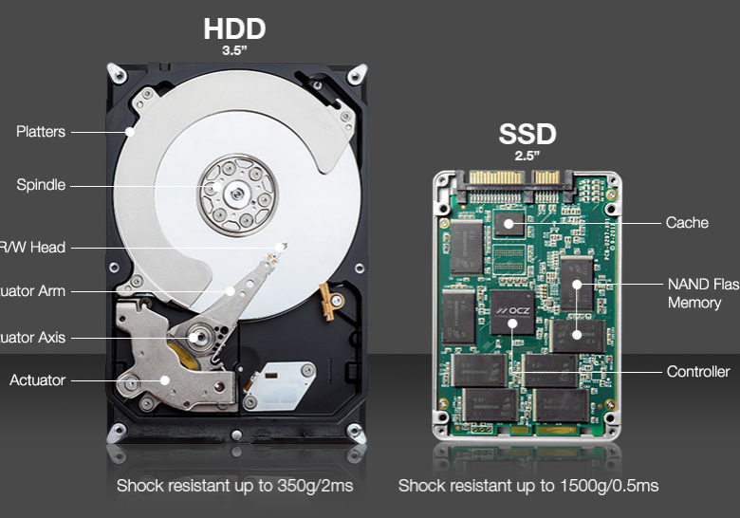
Structure disque dur HDD Vs SSD

Slide 25
Structure disque dur HDD Vs SSD
Les disques durs HDD utilisent des plateaux magnétiquement sensibles qui sont déplacés par un moteur, ce qui les rend plus lent et plus fragiles.
Les SSD utilisent une mémoire flash sans aucune pièce mobile, ce qui signifie qu’ils sont plus rapides.

Slide 26
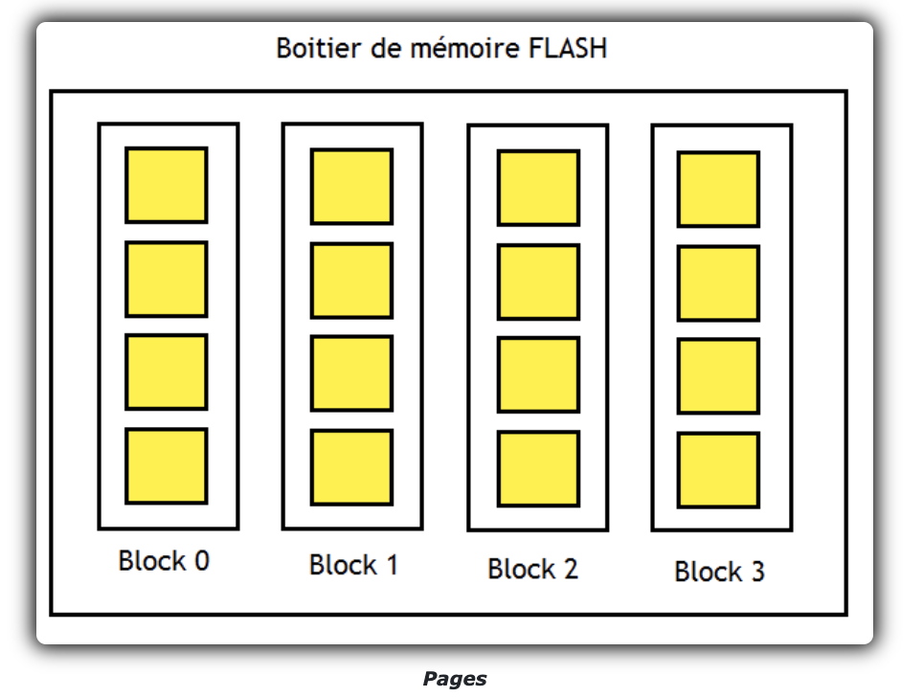
Structure disque dur HDD Vs SSD
Les disques SSD se basent sur Les mémoires FLASH qui utilisent les pages et les blocs pour stocker et gérer les données.

Slide 27
Définition Partition
Une partition est une division logique d’un disque dur qui est traitée comme une unité distincte par les systèmes d’exploitation (OS) et les systèmes de fichiers.
Le partitionnement est l'opération qui consiste à diviser ce support en partitions dans lesquelles le système d'exploitation peut gérer les informations de manière séparée en y créant un système de fichiers.

Slide 28
Nommage des partitions sous Windows
Nommage des partitions par des lettres de l’alphabet
Commence à C: ---> Z:
Pas d’information sur le numéro du disque dur
Pas d’information sur le type de disque dur (IDE ou SATA)
Pas s’information sur le type de partition

Slide 29
Nommage des partitions sous Linux
Si le disque dur est IDE, son nom commence par hd
Si le disque dur est SATA ou SCSI ou USB, son nom commence par sd
Sur la première nappe : Le disque maître est hda
Le disque esclave est hdb
Sur la deuxième nappe : Le disque maître est hdc
Le disque esclave est hdd
Le premier disque SATA est sda, le deuxième sdb, etc.
Si le disque est partitionné, on ajoute seulement un numéro : sda1, hdb4 pour indiquer le numéro de la partition

Slide 30
Gestion des partitions
Les outils fdisk, cfdisk, sfdisk, gdisk ou encore parted permettent de manipuler les partitions, sans compter les outils graphiques disponibles durant l’installation ou dans les panneaux de configuration.
fdisk est le plus ancien et le plus utilisé des outils de partitionnement. Il n’a aucun rapport avec le fdisk de Microsoft. Il est à base de menus et raccourcis textuels.
gdisk (GPT fdisk) est un outil de manipulation interactif de tables de partition GPT
cfdisk est un peu plus « visuel » et s’utilise avec les flèches directionnelles. Il permet les mêmes opérations que fdisk mais de manière plus conviviale.
sfdisk fonctionne en interactif ou non, est assez compliqué mais plus précis.
parted permet des opérations très avancées sur les partitions comme par exemple leur redimensionnement.

Slide 31
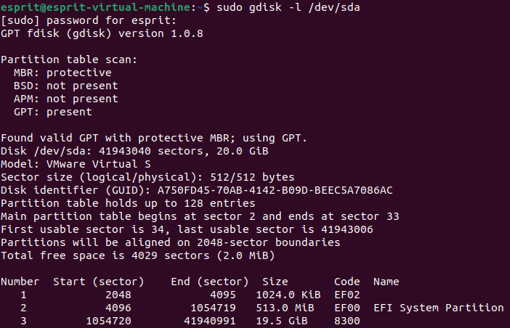
Gestion des partitions: gdisk
Afficher la table de partitions GPT du périphérique indiqué

Slide 32
Gestion des partitions: gdisk
Lorsque gdisk démarre, il effectue une analyse de quatre types de tables de partition existantes et affiche les résultats :
MBR est Master Boot Record partitioning system;
BSD Berkeley Standard Distribution (BSD) utilisé sur certains ordinateurs qui exécutent un BSD (FreeBSD, OpenBSD, etc.);
APM est Apple Partition Map utilisée sur les Macintosh 680x0 et PowerPC;
GPT est la table de partition GUID.

Slide 33
Gestion des partitions: gdisk
Les analyses BSD et APM signalent qu'elles sont présentes ou non.
GPT peut signaler trois états (présent, non présent ou endommagé)
MBR peut signaler 4 états (MBR uniquement, protecteur, hybride ou non présent).

Slide 34
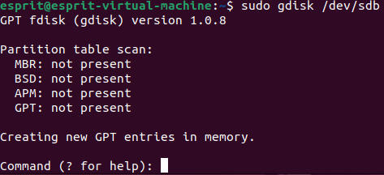
Gestion des partitions : gdisk
Créer des partitions en mode interactif

Slide 35
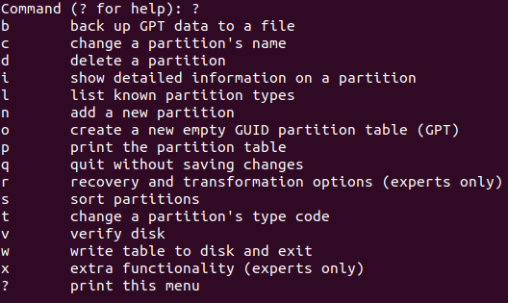
Gestion des partitions : gdisk
Lister les options de gdisk

Slide 36
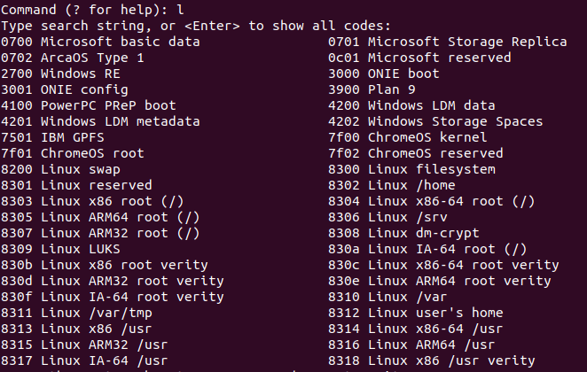
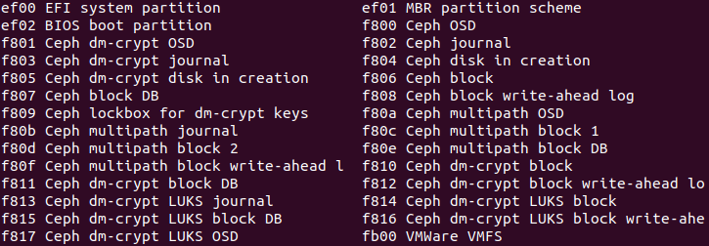
Gestion des partitions : gdisk
Afficher les types et les codes de partitions qu’on peut créer

Slide 37
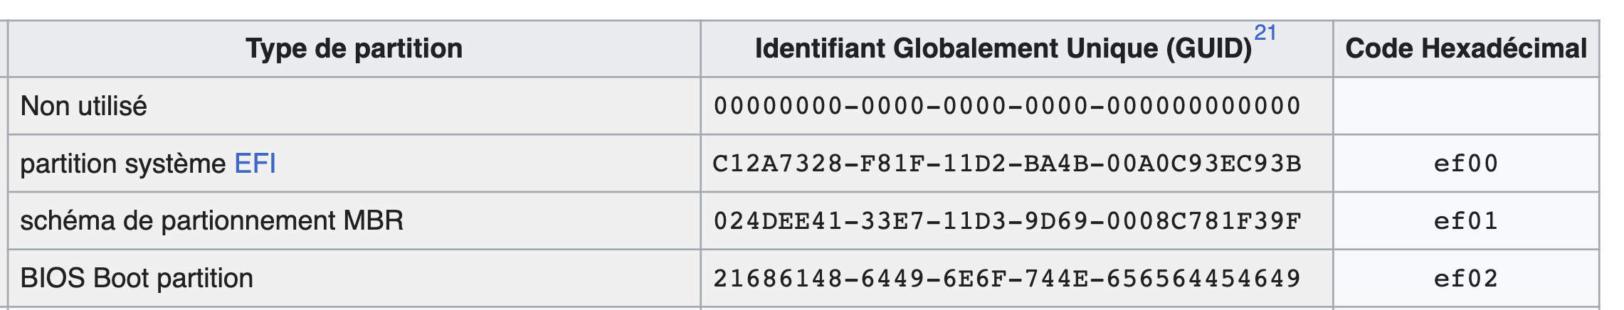
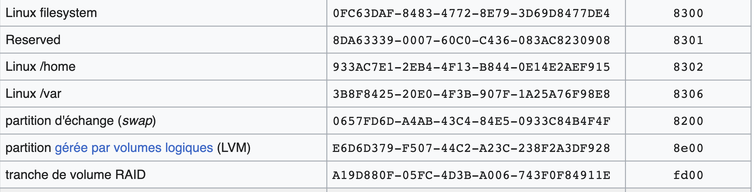
Types de partitions

Slide 38
Partitions : LVM
LVM (Logical Volume Manager) est à la fois une méthode et un logiciel de gestion de l'utilisation des espaces de stockage.
La capacité de stockage traditionnelle est basée sur la capacité de chaque disque.
LVM utilise un concept différent. L'espace de stockage est géré en combinant ou en mettant en commun la capacité des tous les disques disponibles.

Slide 39
Partitions : LVM
Avec le stockage traditionnel, trois disques de 1 To sont gérés individuellement.
Avec LVM, ces trois mêmes disques sont considérés comme une capacité de stockage agrégée de 3 To. Ceci est accompli en désignant les disques de stockage en tant que volumes physiques (PV) ou capacité de stockage utilisable par LVM.
Les PV sont ensuite ajoutés à un ou plusieurs groupes de volumes (VG). Les VG sont découpés en un ou plusieurs volumes logiques (LV), qui sont ensuite traités comme des partitions traditionnelles.
Le noyau voit les VG comme des périphériques de type block et leurs LV comme leurs partitions.

Slide 40
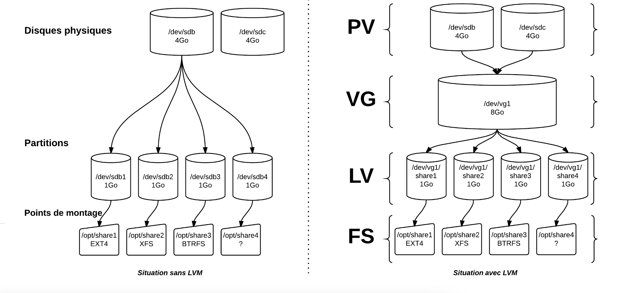
Partitions : LVM

Slide 41
Partitions : LVM
Avantages de LVM
Il n'y a pas de limitations « étranges » comme avec les partitions (primaire, étendue, etc.).
On ne se préoccupe plus de l'emplacement exact des données.
Les opérations de redimensionnement deviennent quasiment sans risques, contrairement au redimensionnement des partitions.
On peut créer des snapshots de volume sans perturber le fonctionnement de la machine et sans interruption de services.

Slide 42
Partitions : LVM
Inconvénients de LVM
Si un des volumes physique est endommagé , c'est l'ensemble des volumes logiques qui utilisent ce volume physique qui sont perdus.
Pour éviter ce cas, il faudra utiliser LVM sur des disques RAID.

Slide 43
Partition : LVM-RAID
RAID (Redundant Array of Independent Disks) : RAID est un ensemble de techniques de virtualisation du stockage permettant de répartir des données sur plusieurs disques durs afin d’améliorer soit les performances, soit la sécurité ou la tolérance aux pannes de l’ensemble du ou des systèmes.

Slide 44
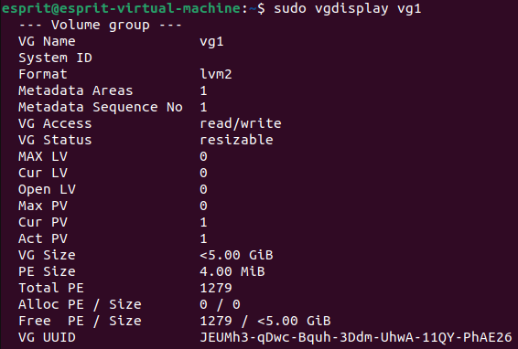
Partitions : LVM
Créer un volume physique à partir du disque dur
Créer un volume groupe
Afficher les propriétés du volume groupe

Slide 45
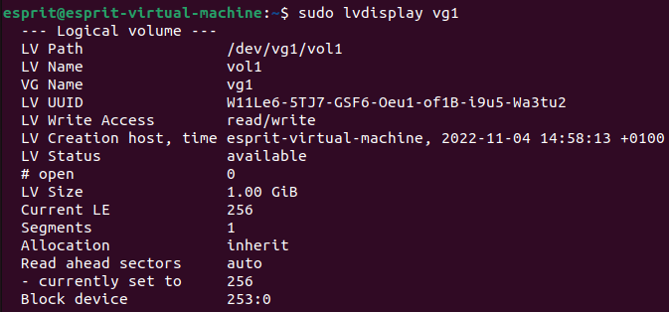
Partitions : LVM
Créer un volume logique nommé vol1 et de taille 1 GO
Afficher les propriétés du volume logique

Slide 46
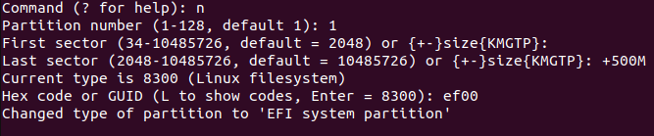
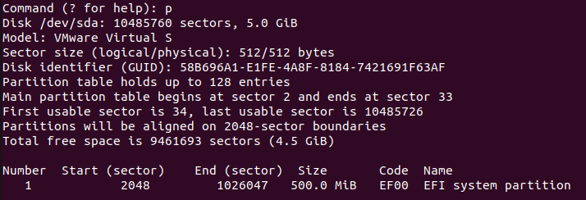
Créer des partitions : gdisk
Créer une première partition de type « ef00 »
Afficher la liste des partitions

Slide 47
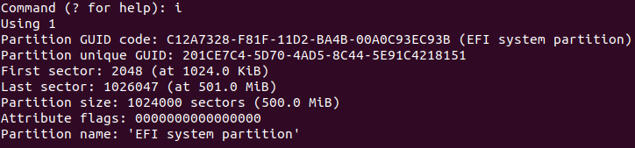
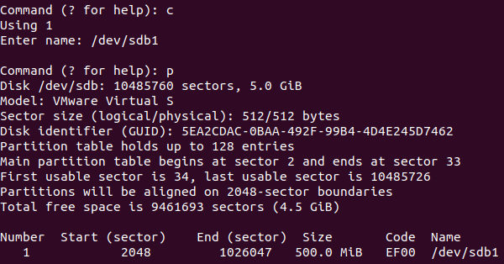
Créer des partitions : gdisk
Afficher des informations relatives à une partition
Renommer la partition et afficher la liste des partitions

Slide 48
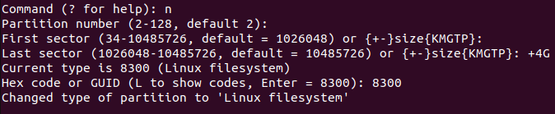
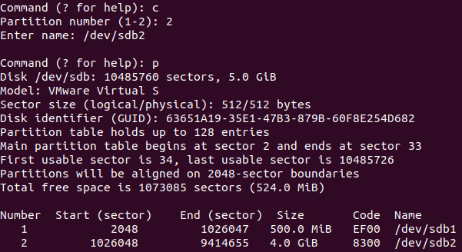
Créer des partitions : gdisk
Créer une seconde partition de type « Linux filesystem »
Renommer la partition et afficher la liste des partitions

Slide 49
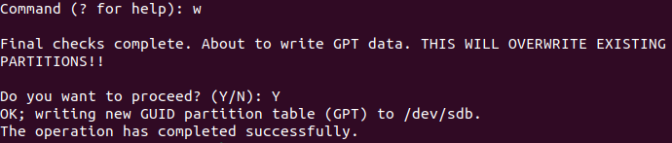
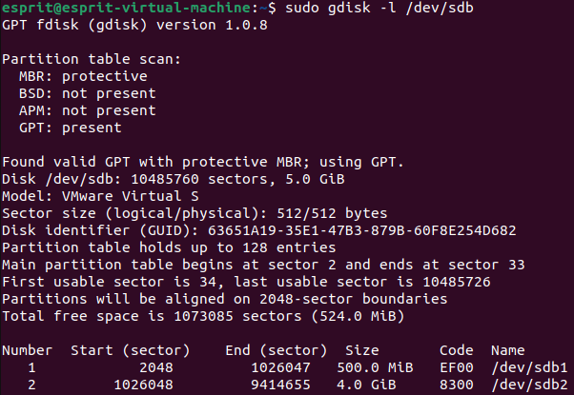
Créer des partitions : gdisk
Sauvegarder la table de partitions et quitter
Réafficher la table de partitions

Slide 50
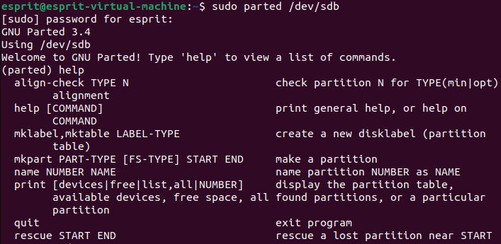
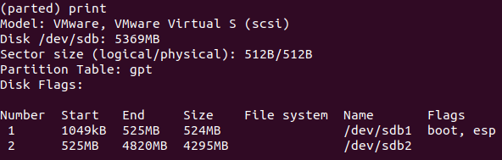
Créer des partitions : parted
Lister les options de parted
Afficher la liste des partitions

Slide 51
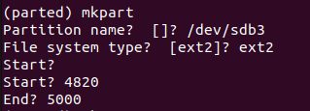
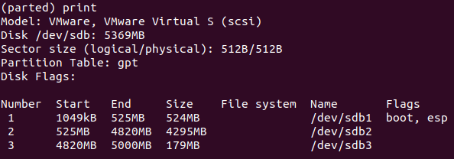
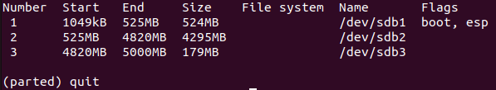
Créer des partitions : parted
Créer une nouvelle partition
Ré afficher la table des partitions
Quitter

Slide 52
Créer un système de fichiers
Pour créer un système de fichiers sur une partition, on utilise l’utilitaire mkfs
mkfs est utilisé pour formater un système de fichiers Linux sur un périphérique, généralement une partition de disque dur.
Les commandes suivantes sont équivalentes:
mkfs.ext3 /dev/hda1
mkfs -t ext3 /dev/hda1
Pour créer un système de fichiers étendu sur une partition, on utilise l’utilitaire mke2fs

Slide 53
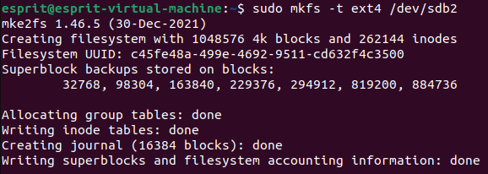
Créer un système de fichiers
Créer un système de fichiers ext4
Créer un système de fichiers FAT32

Slide 54
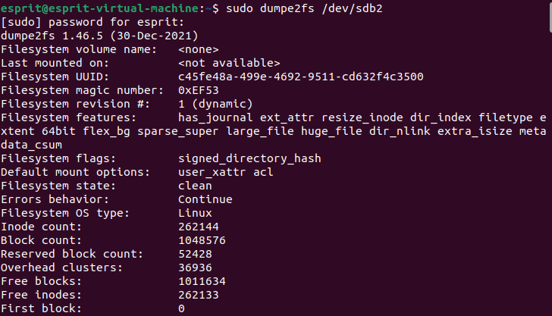
Contrôler un système de fichiers
Pour afficher des informations sur le système de fichiers d’une partition telles que type de système de fichiers, nombre d’inodes, date de création, date de dernier montage, date de dernière écriture, etc on utilise l’utilitaire dumpe2fs
Afficher des informations sur le système de fichiers
Afficher les blocs défectueux du système de fichiers

Slide 55

Modifier un système de fichiers
Pour modifier un système de fichiers étendu, on utilise l’utilitaire tune2fs
Les principales options sont les suivantes:
-l: Liste le contenu du superbloc d'un système de fichiers
-L: Donne un label au volume d'un système de fichiers
-j : Permet de passer de ext2 à ext3

Slide 56
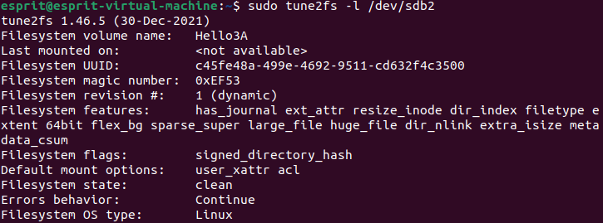
Modifier un système de fichiers
Donner le label « Hello3A » au volume du système de fichiers sur la partition /dev/sdb2
Lister le contenu du superbloc

Slide 57

Vérifier un système de fichiers
Si le système de fichier est endommagé ou corrompu, l’utilitaire fsck est utilisé pour vérifier et corriger le système
L’option -i permet de corriger le fichier corrompu
Remarque: pour des raisons de sécurité des données présentes sur le disque, il est fortement déconseillé de lancer un fsck sur une partition montée

Slide 58
Monter/Démonter un système de fichiers d’une manière temporaire
Pour monter un système de fichiers, on utilise l’utilitaire mount
Les principales options sont les suivantes :
-a: pour monter tous les systèmes de fichiers déclarés dans le fichier /etc/fstab
-t: pour préciser le type du système de fichiers
-o: pour préciser les options de montage (exemple l’option -o suivie de -ro pour monter un système de fichiers en lecture seule)
Pour démonter un système de fichiers, on utilise l’utilitaire umount

Slide 59
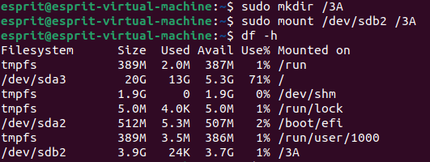

Monter/Démonter un système de fichiers d’une manière temporaire
Monter la partition /dev/sdb2 sur le répertoire /3A
Utiliser la commande df pour afficher des statistiques sur les systèmes de fichiers montés

Slide 60
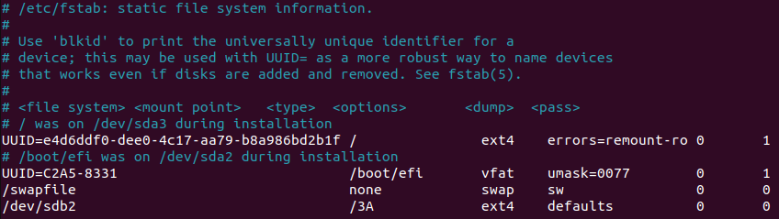
Montage permanent d’ un système de fichiers
Le fichier /etc/fstab contient tous les fichiers systèmes et les informations relatives qui seront utilisées pour monter un lecteur au démarrage du système
1: Emplacement physique du système de fichiers
2: Le point de montage (le répertoire doit exister)
3: Le type du systèmes de fichiers
4: Les options de montage (séparées par des virgules)
5: Sauvegarde via l’utilitaire dump (1=sauvegarder la partition)
6: Ordre de vérification (0=ne pas vérifier)
Exemple du fichier /etc/fstab
1
2
3
4
5
6

Slide 61
Options de montage
ro pour monter le système de fichiers en lecture seule,
rw pour monter le système de fichiers en lecture-écriture,
noauto pour que le système de fichiers ne soit pas monté au démarrage (l’option contraire est : auto),
user pour qu'un simple utilisateur puisse monter et démonter le système de fichiers et pas seulement le root (l’option contraire : nouser),
uid, gid et umask pour définir des permissions pour l'ensemble du système de fichiers (pour les systèmes déficients comme FAT ou NTFS),
defaults pour les options par défaut (notamment rw, auto et nouser),
sw pour les systèmes de swap.

Slide 62
Quota

Slide 63
Types de Quota
Les quotas permettent de poser des limites à l’utilisation du système de fichiers.
Il existe deux limites :
1. Limite sur le nombre d’inodes donc sur le nombre de fichiers crées
2. Limite sur le nombre de blocs donc sur la taille du disque ou espace utilisé
Pour chaque limite, il existe deux types de limites :
1. La limite matérielle (dure ou hard): spécifie la limite absolue, sur le disque géré par des quotas, au delà de laquelle l'utilisateur ne peut pas aller.
2. La limite logicielle (souple ou soft): l’utilisateur peut dépasser cette limite mais dans ce cas le système affiche un warning

Slide 64
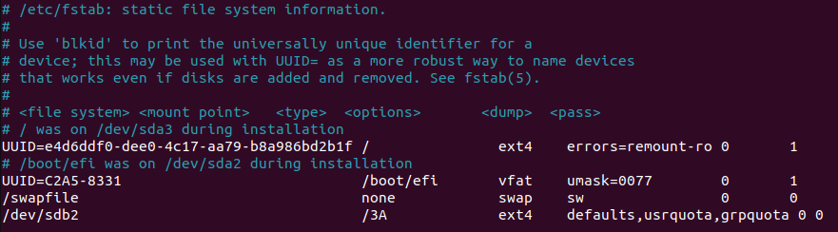
Mise en place des quotas
Installer le paquetage quota s’il n’existe pas
Ajouter les mots clés usrquota et/ou grpquota dans le fichier /etc/fstab dans les options de montage de la partition en question
Remonter les systèmes de fichiers

Slide 65
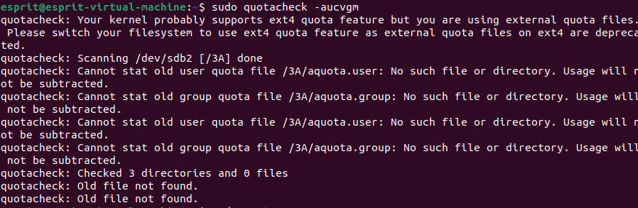
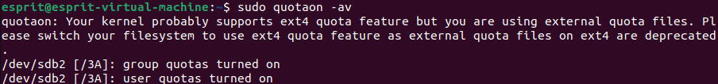
Mise en place des quotas
Vérifier et mettre jour la configuration
Mettre en place les quotas disque

Slide 66
Mise en place des quotas
Configurer les limites soft et hard:
Par utilisateur: edquota -u user
Par groupe: edquota -g group

Slide 67
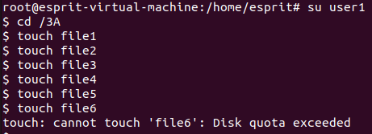

Mise en place des quotas
Pour lister les quotas utilisateurs ou groupes, on utilise la commande quota

Slide 68
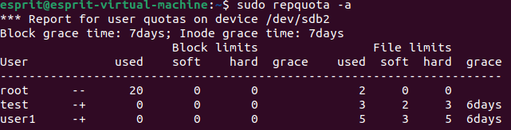
Rapport de quota
Pour afficher un rapport de quota, on utilise la commande repquota avec les options:
-a: Rapport sur tous les systèmes de fichiers indiquées dans /etc/mtab en lecture-écriture avec quotas
-g: Rapport pour le groupe
Notes:
Le fichier /etc/mtab contient la liste des montages effectués, que ce soit via fstab ou en ligne de commande avec mount.

